Slide 1


PRÉ APRESENTAÇÃO DO PTCC
1º SEM 2024
01

Slide 2
O PORQUÊ DA FALTA DE EFETIVIDADE DO SISTEMA NSA DE ALGUMAS ETEC´S
GABRIEL OLIVEIRA SANTOS DA SILVA
GABRIEL PEREIRA LIMA
JOÃO VICTOR LAZARINI DA FONSECA
JUAN PABLO FIRMINO
MARCO ANDREIK SILVA E SOUSA
SOFIA ANANIAS LOPES
VICTOR HUGO ROCHA AGUILAR
02

Slide 3
OBJETIVO
Geral
Investigar a visão de todos os membros da Etec sobre as plataformas educacionais e remodela-las a deixando mais acessível e intuitiva a todos.
03

Slide 4
OBJETIVO
Específico:
Entender a visão de todos os membros da nossa instituição sobre a nossa plataforma
Projetar um aplicativo web usando como base as necessidades dos membros antes entrevistados
Desenvolver o aplicativo projetado
Medir a satisfação dos usuários em relação ao aplicativo
04

Slide 5
Justificativa
Achamos esse trabalho importante de ser feito pois com o passar dos anos a tecnologia tem ficado cada vez mais presente em cada área da nossa sociedade inclusive na educação e na nossa intituição Etec Juscelino Kubitschek, porém não é de hoje os pequenos descontentamentos públicos em relação a nossa plataforma NSA, gostariamos de deixar registrados com esse trabalho a importância da tecnologia no ensino contanto que seja uma tecnologia intuitiva, útil e responsiva
05

Slide 6
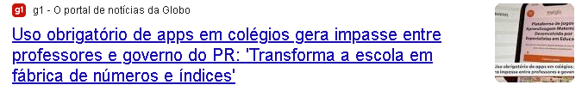

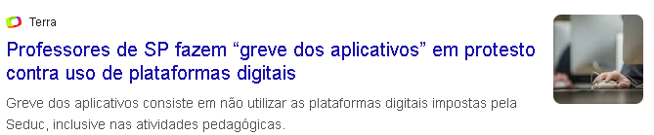
REFERENCIAL TEÓRICO
Com esse trabalho buscamos expor e responder questões referentes a atual crescente de plataformas educacionais online, seus beneficios e problematicas assim traçando um caminho até a plataforma de
nosso uso o NSA
06

Slide 7
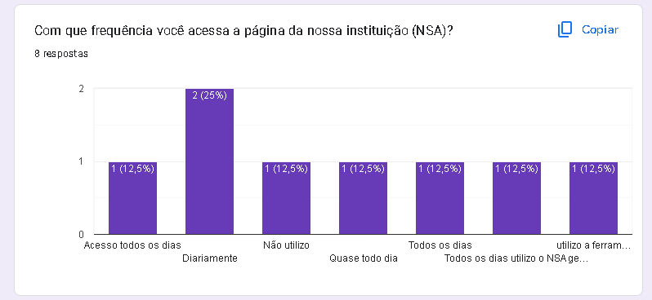
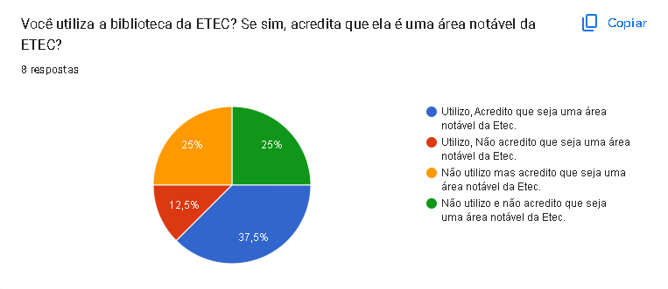
Pesquisa de Campo
Devido a baixa quantia de estudos focados exclusivamente no NSA estamos tendo que realizar nosssa pesquisa do zero, assim entrevistando professores, alunos e superiores
Formulário feito com os professores da Etec
07

Slide 8
ANÁLISE DA PESQUISA
Concluímos que a pandemia acelerou a inclusão precipitada de plataformas educacionais online no ensino brasileiro, causando disforia entre usuários e plataformas, além de agravar problemas existentes no sistema educacional.
08

Slide 9
CONSIDERAÇÕES FINAIS
Concluímos que a pandemia acelerou a inclusão precipitada de plataformas educacionais online no ensino brasileiro, causando disforia entre usuários e plataformas, além de agravar problemas existentes no sistema educacional.
09

Slide 10
REFERÊNCIAS BIBLIOGÁFICAS
https://educador.brasilescola.uol.com.br/trabalho-docente/o-apagao-na-educacao.htm
https://g1.globo.com/educacao/noticia/2023/09/12/brasil-tem-total-de-alunos-no-ensino-profissionalizante-inferior-a-media-dos-paises-da-ocde-aponta-relatorio.ghtml
https://vestibular.brasilescola.uol.com.br/amp/blog/investimento-em-educacao-no-brasil.htm
https://monografias.brasilescola.uol.com.br/pedagogia/as-dificuldades-ensino-aprendizagem-no-ensino-fundamental-i.htm
https://sindrede.org.br/falta-de-investimento-em-educacao-acelera-desigualdade/
https://g1.globo.com/jornal-nacional/noticia/2021/09/16/brasil-e-um-dos-paises-que-menos-investiram-em-educacao-na-pandemia-diz-ocde.ghtml
10

Slide 11
REFERÊNCIAS BIBLIOGÁFICAS
https://educador.brasilescola.uol.com.br/trabalho-docente/o-apagao-na-educacao.htm
https://monografias.brasilescola.uol.com.br/pedagogia/as-dificuldades-ensino-aprendizagem-no-ensino-fundamental-i.htm
08

Slide 12
Obrigado pela atenção de todos!

